Slide 1


APOSTILA
do Prof. Eduardo
Projeto de Máquinas
Avaliação de aspectos técnicos e econômicos
Prof. Eduardo Furlan
2023

Slide 2
Aspectos técnicos e econômicos

Slide 3
Carro
  Aço
    Resistente
    Segurança
    Barato (comparado com F1, por exemplo)
Fórmula 1
  Fibra de carbono
    4x mais leve
    2x mais resistente
    5-20x mais caro

Slide 4
Sucesso do projeto (peça ou máquina)
  Material certo
  Segurança
  Confiabilidade
  Custo
Projeto para situações extremas de utilização
Fator de segurança (“N”)
  Imprevistos

Slide 5
Como calcular o valor do fator de segurança?
Como recalcular o valor?
Quais os critérios para definição dos materiais?
É possível estimar os custos?
Quais são os processos?

Slide 6
Elevador
  Como ter certeza de que, mesmo com os trancos que sofre nas paradas e partidas, ele não cairá?
  Somente os cálculos de resistência, bastam?
    Se calcular a maior carga que ele sustentará, e aplicar nesta carga total a maior aceleração que o motor poderá produzir
Existem fatores imprevisíveis?

Slide 7
Fator de segurança (“N”)
  Relação de duas grandezas semelhantes
    Tensão admissível / tensão máxima
    Admensional
    Existem casos onde N = 1 porém não é comum
      Ex.: Mísseis
Usa no projeto a nova carga calculada usando o N
Cada área tem estudos e FS propostos

Slide 8
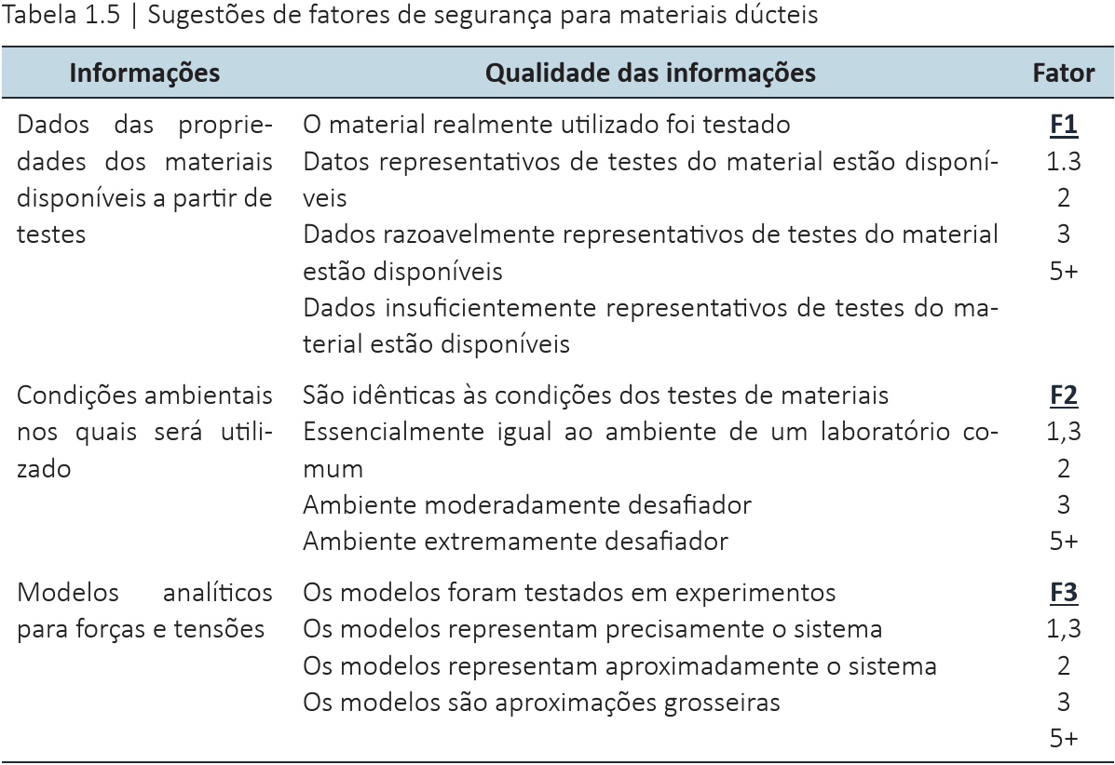
Materiais dúcteis
(deformam sem romper)

Slide 9


Fator de segurança (N)
Um bom início é comparar as condições de trabalho em que a peça vai trabalhar
    Nas quais foram obtidos os dados do material considerado
Condições mais severas → N maior

Slide 10
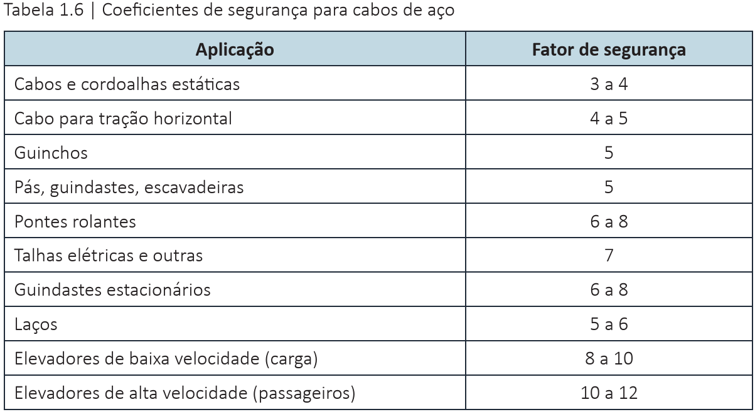
Cabo de aço

Slide 11
N → “cobre” as incertezas do projeto
Vidas em risco → N maior
Prejuízo por máquina parada → N maior
Aeronaves: de 1,2 a 1,5 , pois precisam ser leves

Slide 12
Cabo de aço
  > N → > ⌀
Em mísseis → N = 1
NBR 14712 estabelece as tensões admissíveis para diversos materiais para uso em elevadores de carga

Slide 13
Cálculo de custos do projeto
Fixos
  Não dependem da quantidade de peças fabricadas
    Aluguel
    Pessoal
    Água, E.E., e outros não usados na produção
    Compra de equipamentos
    Desenvolvimento de projetos
(continua)

Slide 14
Variáves
  Variam com a quantidade de peças fabricadas
    Matéria-prima
    Água, E.E., e outros que são usados na produção
Fluxo de caixa
  O que o negócio recebe (entra) e o que paga (sai)
Ponto de equilíbrio
  Entrada = saída → sem lucro ou prejuízo

Slide 15
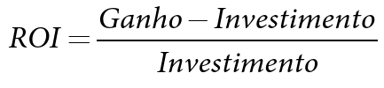
Se vender menos unidades do que o determinado pelo ponto de equilíbrio → prejuízo
Cálculo da margem de contribuição para os custos fixos
  Rateio
    Depende de análise de tudo que é feito pela empresa
ROI (Return On Investment)
Vendas
Gastos
calculado em um determinado período

Slide 16
Custo de um produto (detalhar)
  Definir as macrotarefas
    Subdividir em tarefas
      Pessoas
      Horas trabalhadas
      Materiais
      Processos
      etc.

Slide 17
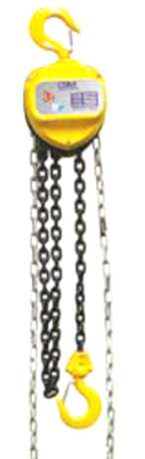
Exemplo
Gastos variáveis
  Componentes
    ganchos
    correntes
    estrutura
    engrenagens
    parafusos
    catraca
    diversos
  Processos de fabricação
    fundição
    usinagem
    estampagem
    forjamento
    caldeamento
  Profissionais envolvidos
    engenheiro mecânico (para o projeto)
    técnico em fundição
    técnico em usinagens
    técnico em estampagem
    técnico em forjamento

Slide 18
Avaliados de acordo com os produtos
  Homem-hora
  Custo da matéria-prima
  Custo dos processos
Custos de implantação
Eventual valor residual
etc.

Slide 19
Escolha de materiais e processos

Slide 20
Principais critérios para materiais
  Custo
  Resistência
  Ductilidade
    flexível, elástico, maleável, pode reduzir a fios sem se quebrar
  Dureza
  Tenacidade
    absorve a energia plástica e elástica até alcançar a ruptura
  Resistência à corrosão
  Densidade
  Processos disponíveis
  Aparência

Slide 21
1º passo
  Calcular os esforços atuantes sobre a peça/máquina
  Seus tipos (torção, compressão, etc.)
2º passo
  Obter as propriedades dos materiais candidatos
    Resistência à tração, dureza e algumas outras propriedades podem ser obtidas em
      Manuais
      Catálogos de fabricantes
      Internet

Slide 22
Certeza das características dos materiais existentes
  Efetuar testes adequados
    Ex.: tração
      Corpo de prova padronizado
        Limite de resistência
        Módulo de elasticidade
        Coeficiente de Poisson
          Deformação transversal
Quanto melhor o conhecimento dos materiais e processos
  Melhor a possibilidade de reduzir o N

Slide 23
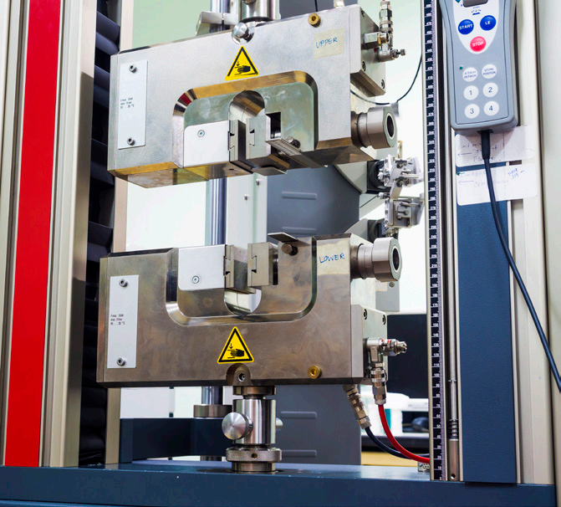
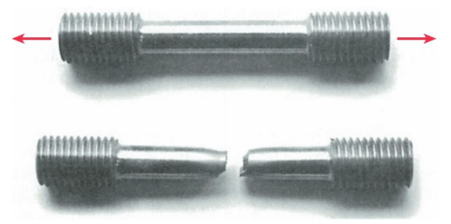
Máquina para ensaio de tração

Slide 24
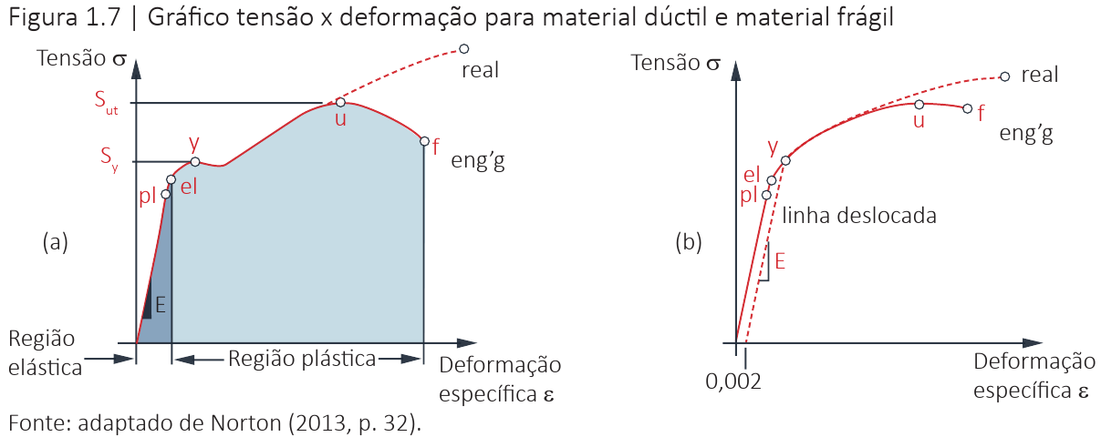
(a)
(b)
material frágil
material dúctil
pl : limite de proporcionalidade abaixo do qual a tensão é proporcional à deformação
el : limite elástico, ponto onde adquire forma permanente ou deformação plástica
y : ponto de escoamento
Sy : resistência ao escoamento | tensão limite de escoamento
Sut : resistência à tração | tensão limite resistência | tensão limite de ruptura na tração
f : ponto de ruptura
E : módulo de elasticidade (ou módulo de Young)
eng’g : Engineering Stress-Strain Curve (curva estresse-deformação)
real : caso as mudanças da área durante o teste fossem levadas em consideração

Slide 25

Na região linear, Lei de Hooke
tensão
aplicada
módulo de elasticidade
deformação relativa do corpo

Slide 26
Ensaio de compressão
  Corpo de prova cilíndrico
  Menos frequente que o de tração
Ensaio de flexão
  Obter curva tensão x deformação

Slide 27
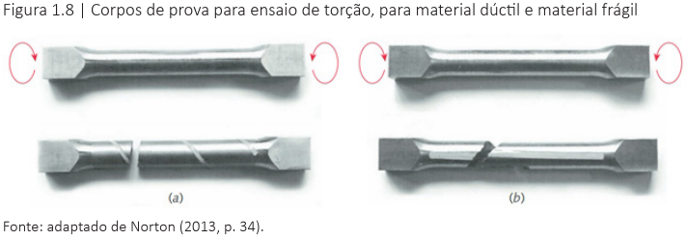
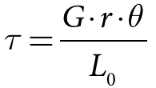
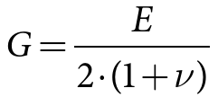
Ensaio de torção
obter tensão de cisalhamento
material frágil
gira em torno do eixo
Teta
Tau
τ : tensão de cisalhamento
G : módulo de elasticidade transversal
r : raio do corpo de prova
θ : ângulo de rotação do corpo
L0 : comprimento de trabalho do corpo
Ni
E : módulo de elasticidade
ν : coeficiente de Poisson

Slide 28
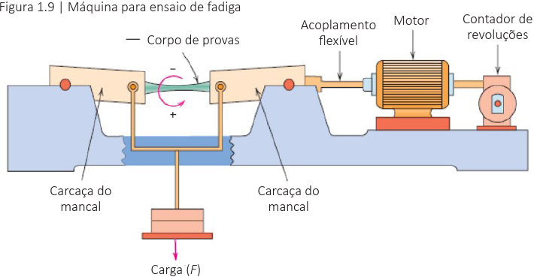
Resistência à fadiga
Ocorre com tensões abaixo da tensão limite de escoamento
Solicitações variáveis no tempo
Corpo de prova semelhante ao que é usado em ensaios de tração
Aplicada uma carga de flexão no centro e o corpo é posto a girar
Tração e compressão alternando durante o giro
Registra-se a quantidade de ciclos

Slide 29
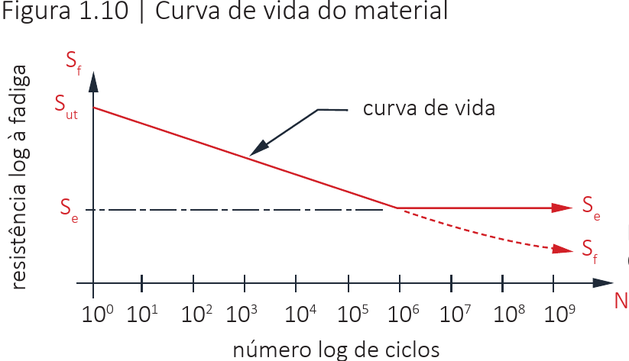
Se : limite de resistência à fadiga para alguns materiais ferrosos e ligas de titânio
Sf : resistência à fadiga
Sut : resistência estática (Sf de um ciclo)
10⁶ ciclos : 40-50% da Sut para os materiais

Slide 30
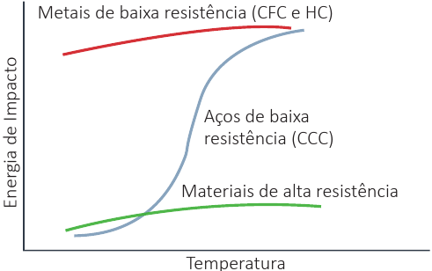
Resistência ao impacto
Tenacidade: absorver energia sem se romper
Materiais dúcteis: em determinadas circunstâncias podem se comportar como frágeis
  Temperatura
  é o fator que
  mais afeta
ruptura do material
Estruturas cristalinas
CCC: cúbico de corpo centrado
CFC: cúbico de faces centradas
HC: hexagonal compacta

Slide 31
Outros materiais
Além de metal, podemos usar outros materiais no projeto
  Madeira
  Cerâmica
  Compósito polimérico
  Outros
Metal
  Ferroso
  Não ferroso
Outros critérios
  Facilidade de obtenção do material

Slide 32
Materiais metálicos

Slide 33
Processos podem ser semelhantes para ferrosos ou não
Principais escolhas
  Preço
  Resistência
Em seguida:
  Condutividade elétrica|térmica
  Resistência à corrosão
  Outros
Definido o projeto, simula-se com vários materiais
  Uso de critérios técnicos para escolher

Slide 34
Exemplo 1
Girafa

Slide 35
Definir um cronograma
Definir materiais baseado em custo e resistência
Decisão Comprar X Produzir
  Matérias-primas a comprar
  Processos de fabricação
  Homem horas
  Etc.

Slide 36
Iniciar pelo planejamento e documentação
Em seguida vem a fabricação
Custo aproximado da peça a ser produzida
  Custos para cada máquina e horas de funcionamento
  Quantidade e tempo de operadores
  Custo de armazenamento produto final e matéria-prima
  Custo administrativo, máquinas, processos, espaço
Comparar com custo de comprar
  Considerar disponibilidade, prazos, qualidade, etc.

Slide 37
Custos fixos
  Aluguel
  Administrativo
  Água e E.E. não utilizados diretamente na produção
  Compra de equipamentos
  Desenvolvimento
  Impostos
  etc.

Slide 38

Custos variáveis
  Em função das quantidades produzidas
  Matéria-prima
  Água e E.E. usados diretamente na produção
  Impostos
  etc.
Determinar o ponto de equilíbrio
  Entrada de dinheiro é igual à saída
ROI

Slide 39
A estrutura deve ser de material resistente, mas com uma certa ductilidade
  Ligas ferrosas
    Boa resistência e baixo custo
Memorial de cálculo
  Coeficiente de segurança
  Adequação de cada material ao seu uso e esforços
  Ferro fundido é frágil
  Aços de baixo carbono não possuem boa resistência
  Aços de médio carbono seriam mais adequados

Slide 40
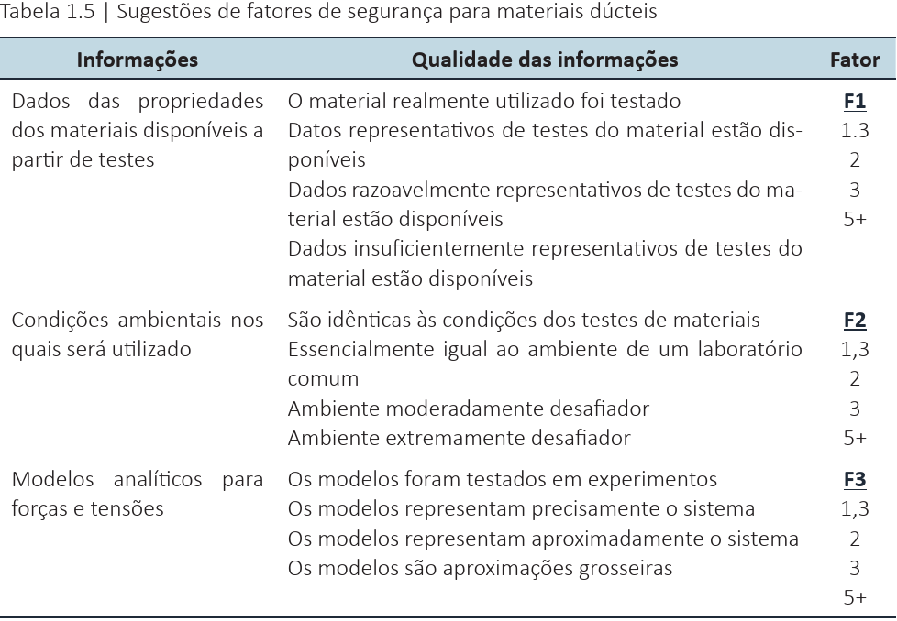

Slide 41
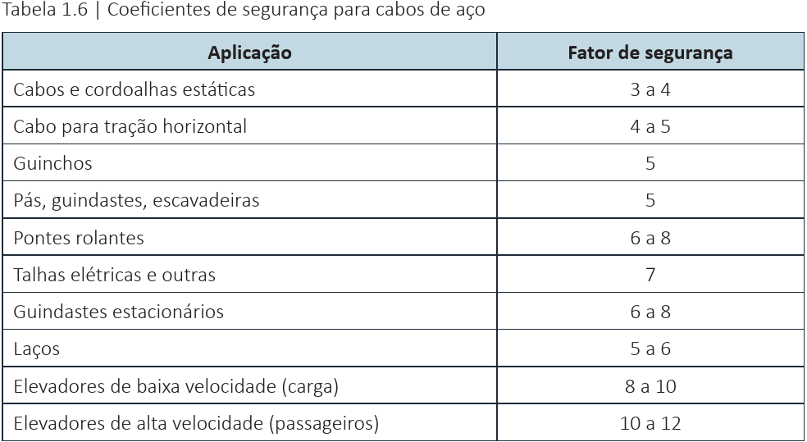

Slide 42
Considerando as escolhas na tabela 1.5:
Pela tabela 1.6:
Fator de segurança = 5
(cabo de aço)

Slide 43
Processos

Slide 44
Processos
Cantoneiras soldadas. Definir o processo:
  Eletrodo revestido
  MAG
  Arco submerso
Depende de disponibilidade e custo do processo
  Consumíveis
  Capacidades
  Homem-hora
  Qualidade

Slide 45
Cabo de aço e parafusos: comprados
Gancho: forjado
Catraca, engrenagens, rodas: comprados

Slide 46
Referências
BUDYNAS, R. G. Elementos De Maquinas De Shigley. 8ª edição. [S. l.]: AMGH, 2011.
COLLISN, J. A.; BUSBY, H. R.; STAAB, G. H. Projeto Mecânico de Elementos de Máquinas: uma Perspectiva de Prevenção da Falha. 2ª edição. [S. l.]: LTC, 2019.
LOBO, Y. R. de O.; JÚNIOR, I. E. de O.; ESTAMBASSE, E. C.; SHIGUEMOTO, A. C. G. Projeto de máquinas. Londrina: Editora e Distribuidora Educacional S.A., 2019.
NORTON, R. L.; BOOKMAN, E.; STAVROPOULOS, K. D.; AGUIAR, J. B. de; AGUIAR, J. M. de; MACHNIEVSCZ, R.; CASTRO, J. F. de. Projeto de Máquinas: Uma Abordagem Integrada. 4ª edição. [S. l.]: Bookman, 2013.

Slide 47
APOSTILA
do Prof. Eduardo
https://github.com/efurlanm/teaching/
Prof. Eduardo Furlan
2023

